Slide 1
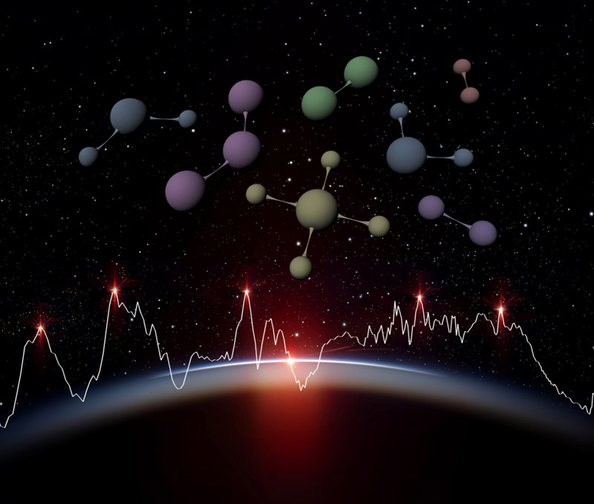
ARIEL
IAP : Jean-Philippe Beaulieu, Andrea Moneti, Camilla Danielski
CEA : P.O. Lagage, J. Amiaux, M. Berthe O. Boulade …
IAS : M. Ollivier, A. Philippon, L. Vibert, …
LESIA: P. Drossart, J.M. Rees, P. Bernadis, B Charnay, …
J. Leconte, V. Doublier, P. Borde, F. Selsis, J.B. Marquette, …
Une équipe répartie sur 15 pays

Slide 2
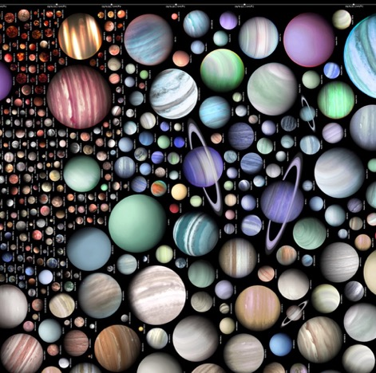
Les planètes aujourd’hui, une grande diversité
3800+ planetes, 2700 systèmes planetaires connus dans notre galaxie
Paris – April 2018

Slide 3

On découvre des mondes plus étranges que ceux de la SF
ARIEL – ESA M4 Paris presentation

Slide 4
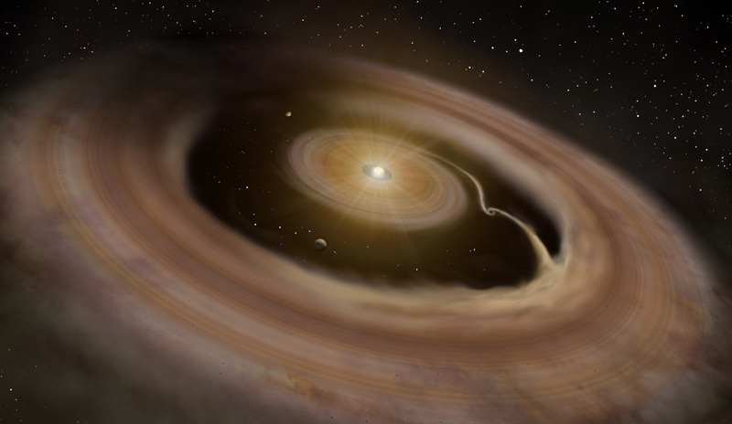
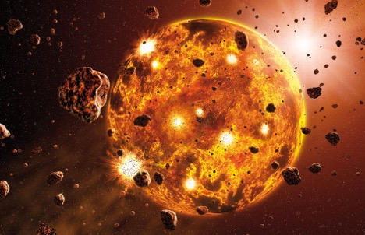
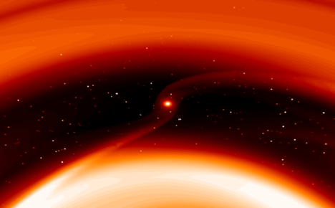
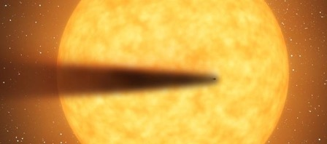
Pourquoi cette diversité ?
Formation & evolution ? Migration? Interaction avec l’étoile ?
Accretion
Gaseous planets form here
Interaction with star
Planet migration
Ices, dust, gas
Paris – April 2018

Slide 5

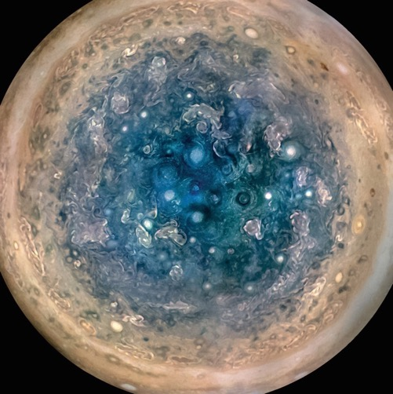
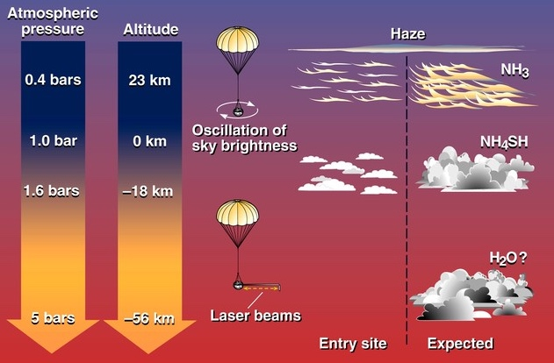
Les planètes en orbite autour du soleil sont, pour leur majorité, froides
Les molécules clefs basées sur O, C, N, S ne sont pas sous forme gazeuse
T ~ 150 K
Paris – April 2018
Notes:
Add molecules in the atmosphere, add temperature

Slide 6

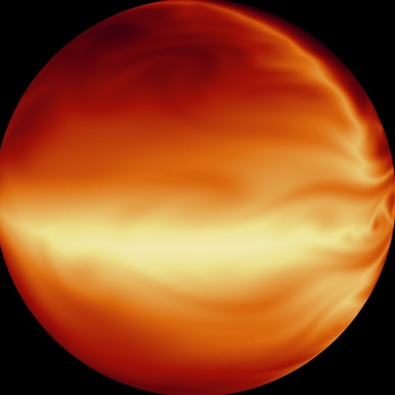
Les planètes tièdes ou chaudes
Les principales molecules contenant O, C, N, S (Ti, VO, Si) sont sous forme gazeuse
Atmospheric
pressure
0.01Bar
H₂O gas CO₂ gas
CO gas CH₄ gas
HCN gas TiO gas
VO gas H₂S gas
T ~ 500-2500 K
Condensates
1 Bar
Gases from interior
Paris – April 2018
Notes:
Add molecules in the atmosphere, add temperature

Slide 7
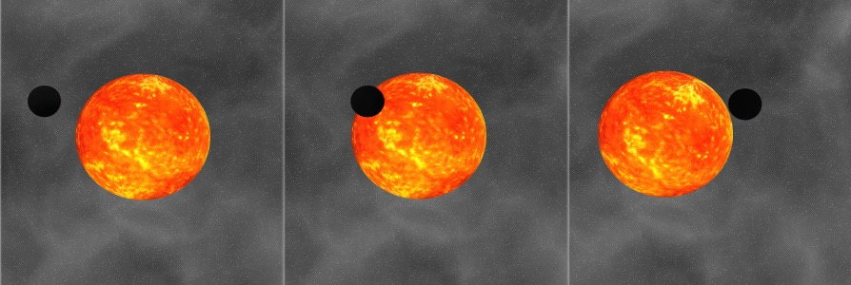
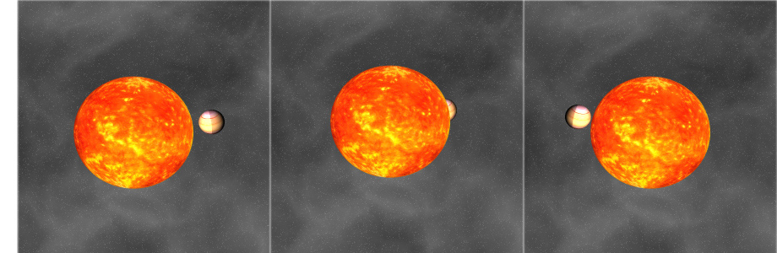
Observations de transit et eclipse en spectroscopie
Spectre en transmission de l’atmosphère de la planète
Spectre en émission du coté jour de la planète

Slide 8
Transit, eclipse, Courbe de phase
Aiming at 10 ppm stellar flux at multiple wavelengths
Through stable instrument, external calibration & proven postprocessing analysis
Paris – April 2018
Notes:
Add lightcurves at different wavelengths. THIS SHOULD BE EARLIER?

Slide 9
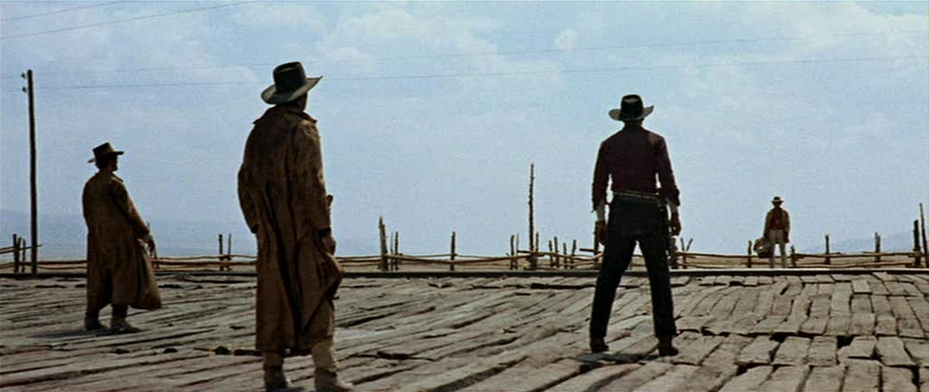
Des débats sur les atmosphères de planètes
Rapport S/N et résolution basse
Plage de longueur d’onde suivie est étroite
Pas de couvertures en longueur d’onde simultanée
Calibration au niveau de 10⁻⁴ non garantie!
Les systematiques instrumentales sont difficiles à séparer du signal
Activité stellaire peut pertuber le signal observé
Il faut observer un grand echantillon de planètes de manière systématique

Slide 10
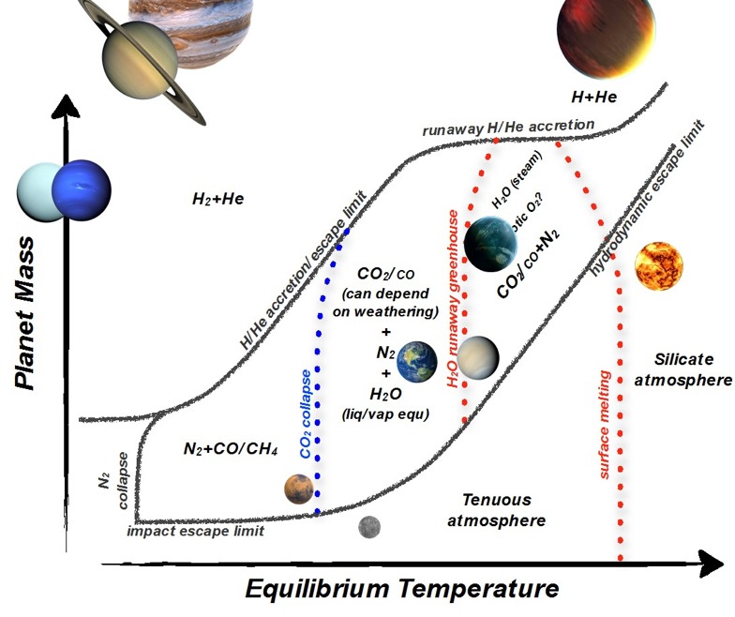
Composition des atmosphères
Molécules clefs
    Spectroscopie en transit/eclipse, courbe de phase
Paramêtres des nuages
    Spectroscopie en transit/eclipse, courbe de phase
Bulk composition
    Contrainte par la composition de l’atmosphere, surtout pour les planètes chaudes
ARIEL – ESA M4 Paris presentation

Slide 11
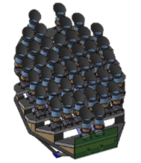
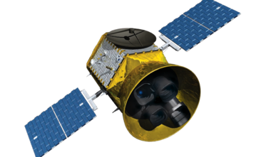
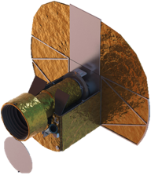
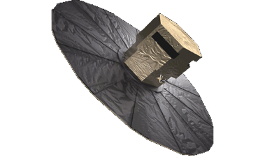
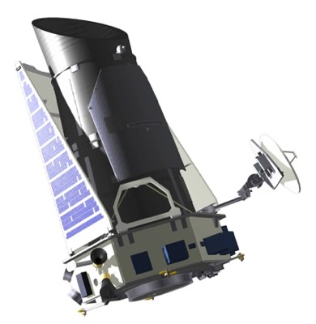
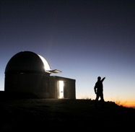
Un grand nombre de planètes chaudes en transit va être découvert dans les 10 prochaines années
TESS yields
Paris – April 2018
Notes:
Kepler -> knowledge of diversity through kepler, and now explore this diversity for chemistry. NOTE THE CONTRIBUTION OF THE GROUND BASED SURVEYS AS WELL.

Slide 12
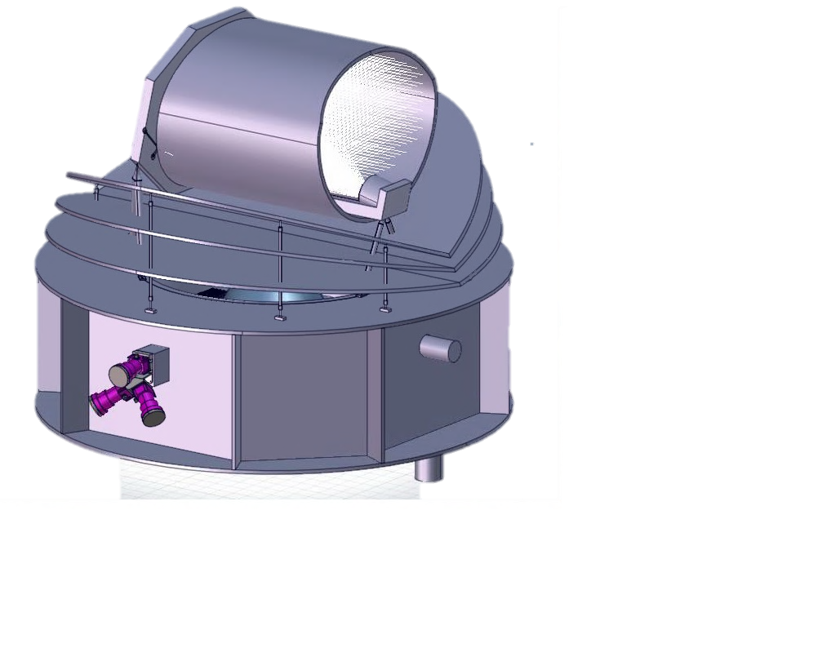
ARIEL: Atmospheric Remote-sensing Infrared Exoplanet Large-survey. Mission ESA M4
PI G. Tinetti (UK) coPI Beaulieu (FR), G. Micella (IT)
France: IAP, CEA, LESIA, IAS
Soutien important du CNES (25 Meuros).
Quelle est la composition des exoplanètes ?
Comment les systèmes planétaires se forment?
Comment les planètes et leurs atmosphères évoluent elles au cours du temps ?
Un télescope de 1m, en L2, passivement refroidit à 70 K
Un spectrographe IR, couvrant la plage 0.5-7.8 microns
Observations de ~1000 planètes chaudes (super-Terres, Neptunes,
Jupiters) durant une mission de 4 ans
Apres les études EchO (2010-2014), sélection par l’ESA.

Slide 13
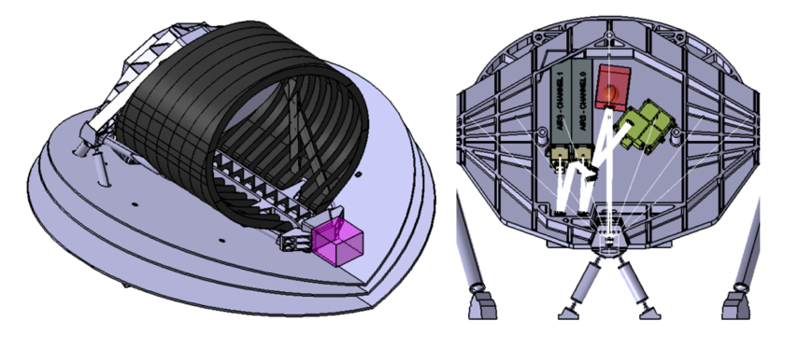
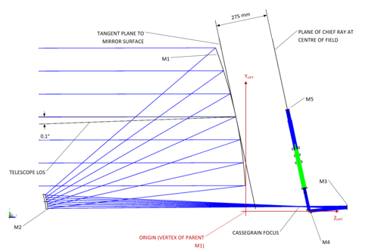
ARIEL Payload summary
All aluminium off-axis Cassegrain telescope
M1 size 1100mmX730mm
Passively cooled to ~55K
2 instruments:
FGS: FINE GUIDANCE SYSTEM 0.5-1.95um -> 3 photometer channels 0.5-1.95 mm, 1 spectrometer NIRspec 1.1-1.95 mm
AIRS: ARIEL IR SPECTROMETER 1.95-7.8um -> 2 spectrometers channels AIRS0 1.95-3.9 μm and AIRS1 3.9-7.8 μm

Slide 14
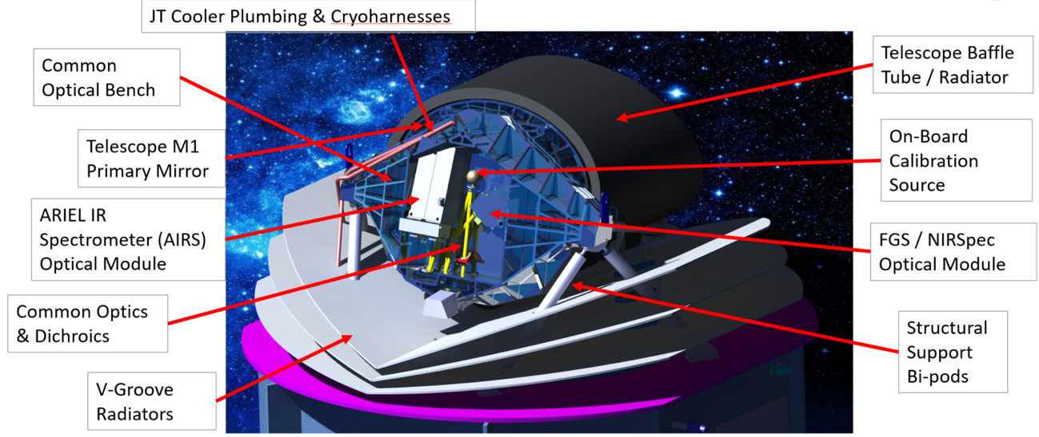
Payload design summary

Slide 15
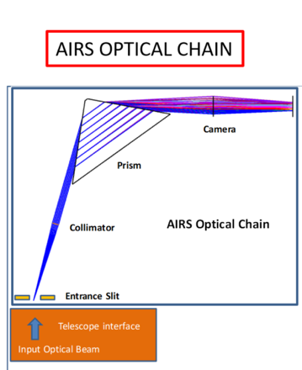
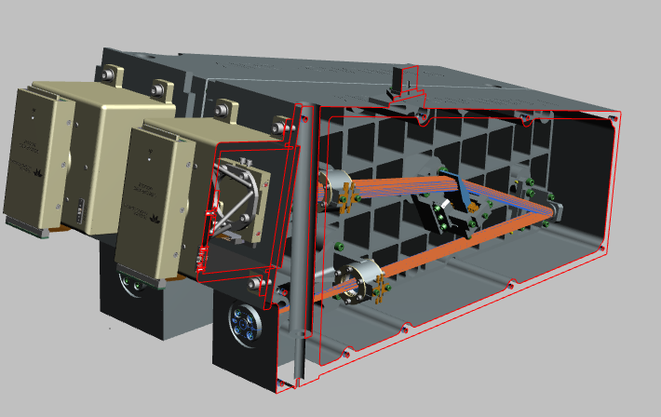
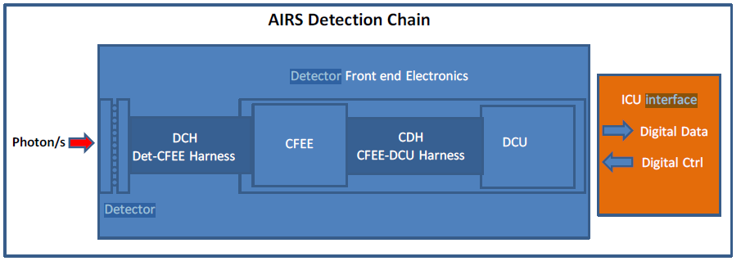
AIRS Spectrometer
Sidecar ASIC
AIRS detectors
Actively cooled to ~32 K

Slide 16
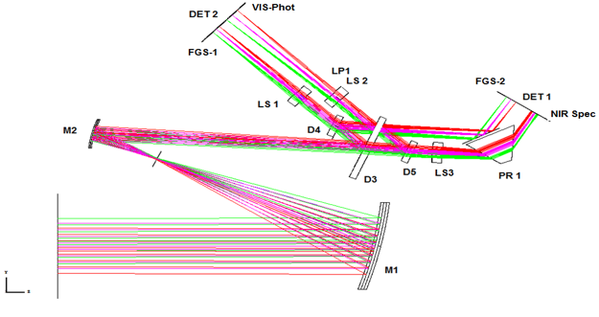
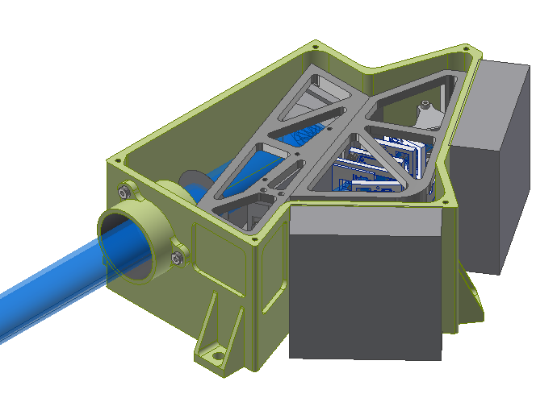
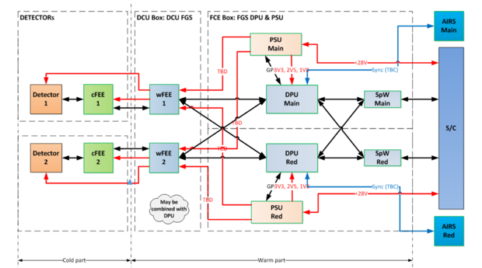
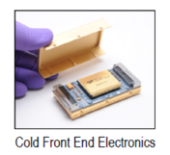
FGS Fine guidance system
Detectors passively cooled <90K
Sidecar ASIC to be accommodated
In close proximity

Slide 17
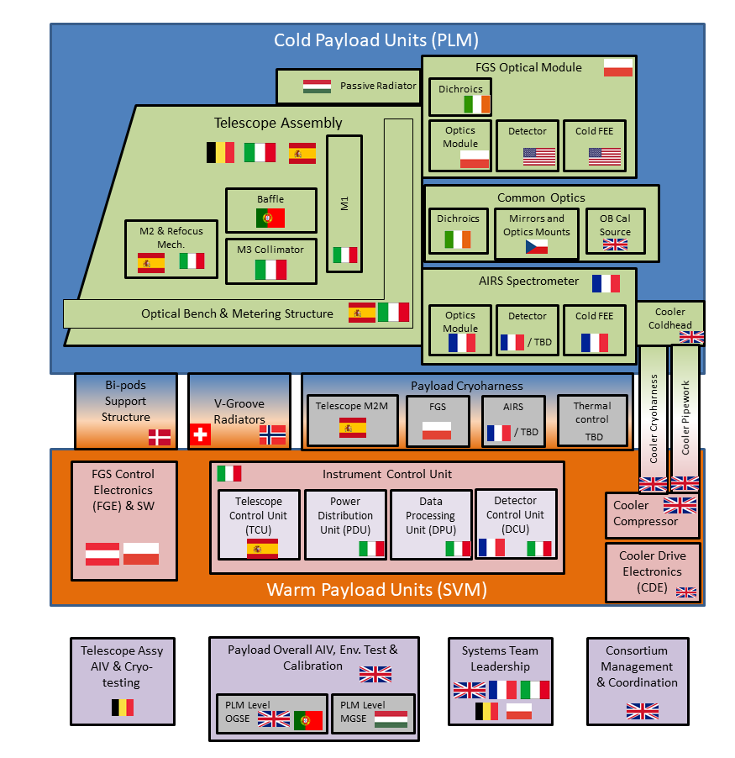
Current Payload break-down
  Team from 15 European countries +US contribution (CASE JPL proposal approval pending)
  heritage and experience in IR space instrumentation (e.g. MIRI on JWST, Euclid)
Major hardware roles concentrated in fewer key participants (e.g. RAL system lead, system integration and test, INAF mirrors manufacturing ICU and thermal analysis , CSL telescope integration and testing, CEA AIRS instrument, CBK FGS instrument, Spain thermal control, RAL active cooling)
Coordination by a distributed payload systems engineering team led by UK RAL
Some subsystems not yet covered (see slides after)

Slide 18
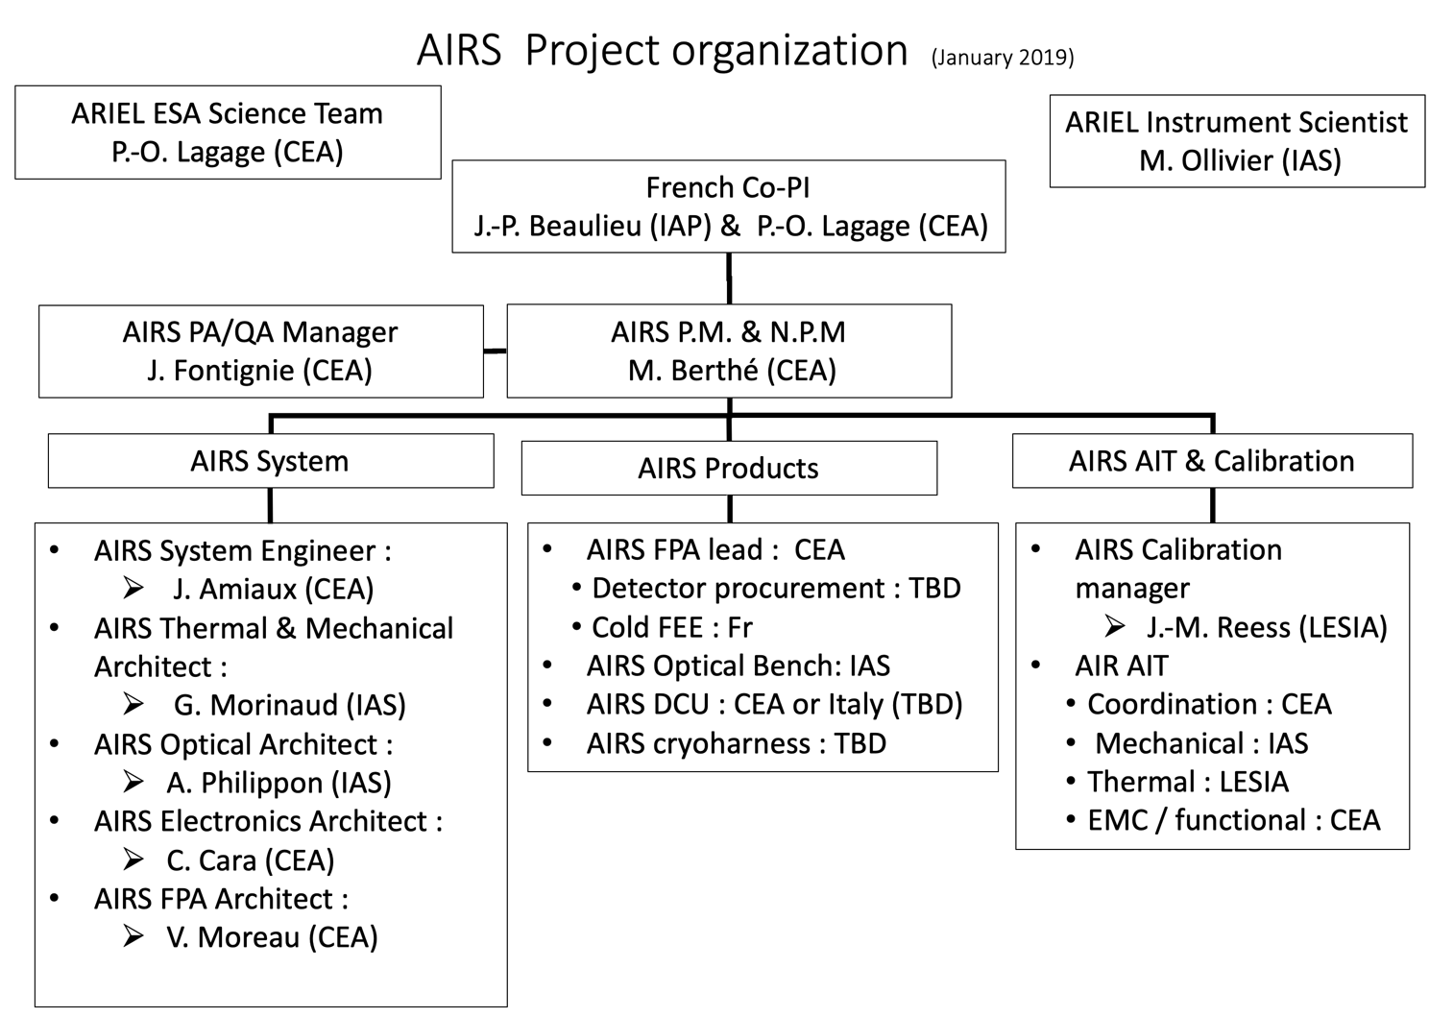

Slide 19
Un grand relevé d’exoplanètes, à la chasse aux molécules
Requirements scientifiques: exoplanet radiation, signatures molecules & nuages, activité stellaire
Simultaneous observations in the VIS and IR are needed
Paris – April 2018
Notes:
Science requirements

Slide 20
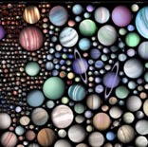

Ariel, 3 grands relevés
planetes individuelles & analyses des populations
Composant principaux de l’atmosphère
Trace gases
Structure thermique
Caractérisation des nuages
Survey
Quelle fraction de planètes avec nuages?
Les petites planetes ont elles conservées une atmosphere de H/He?
Diagramme couleur-couleur
Rafinement des parametres orbitaux des planètes
Deep survey
Benchmark
~ 50-100
~ 500
Circulation atmospherique
Variabilité temporelle et spatiale
~ 1000 planets
EWASS – April 2018

Slide 21
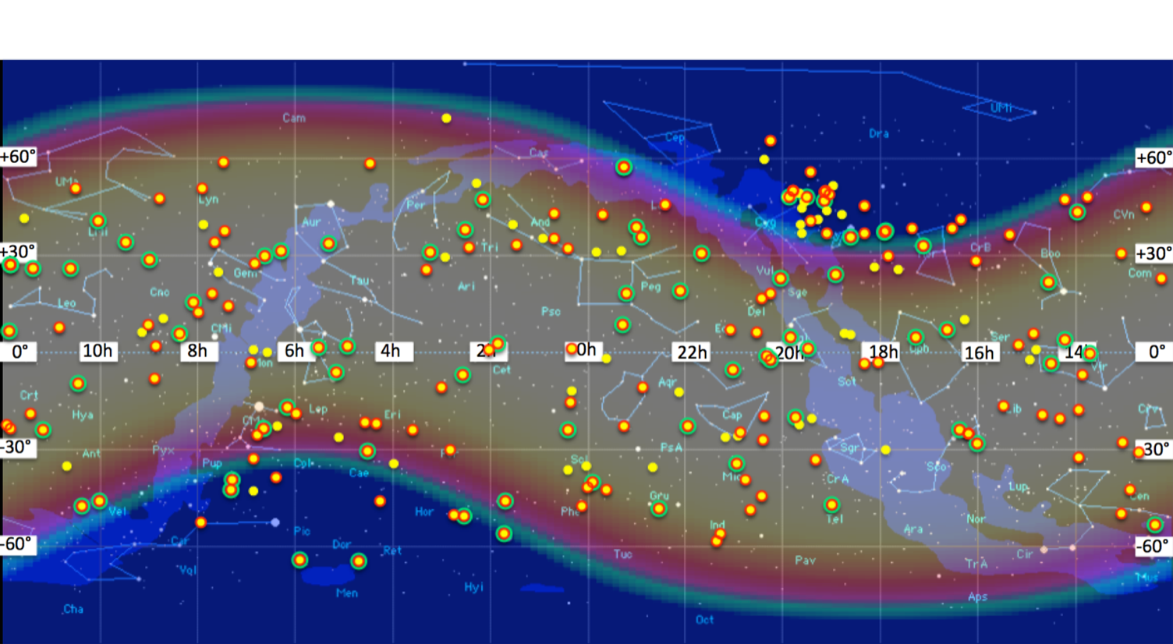
ARIEL sky visibility
Instantaneous Sky 100% 80% 60% 40%
Visibility
Survey
Deep
Benchmark
Paris – April 2018
Notes:
Color code (emphasize 40%), TESS + Plato covering poles

Slide 22

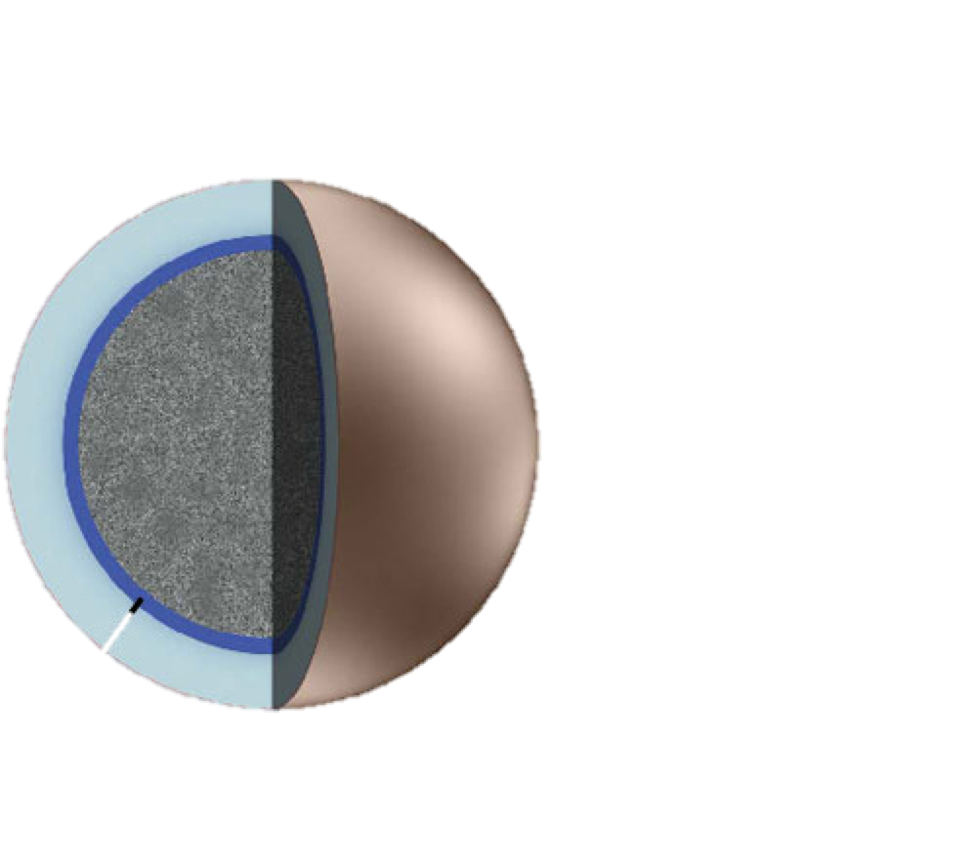
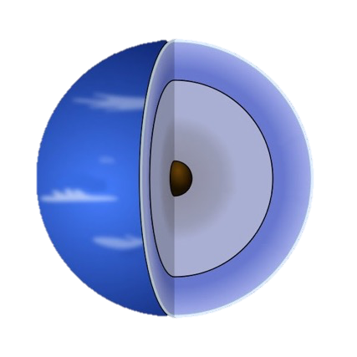
La diversité des exoplanètes
Masse-Rayon ne sont pas suffisants
Masse-rayon,
Rocky
Interior
Icy
Interior
H/He
Atmosphere
Water vapour
Atmosphere
Même densité moyenne – Différentes signatures atmosphériques
Paris – April 2018
Notes:
Graph of several atmospheres and a ariel graphs: show diversity

Slide 23
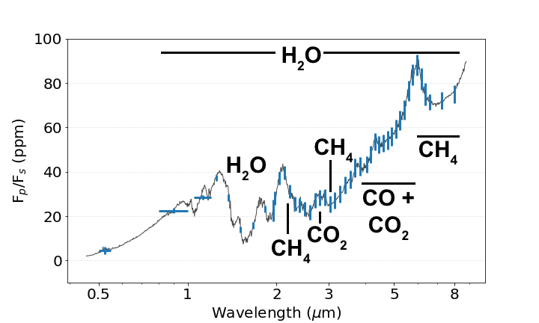
La diversité de la chimie
Cette figure est elle réaliste ? Ou sont les transitions ?
Observations d’ARIEL pour 1000 planètes
Paris – April 2018
Notes:
Graph of several atmospheres and a ariel graphs: show diversity

Slide 24
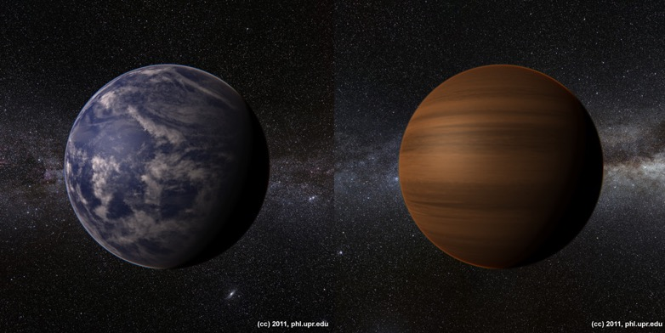
Les super-Terres sont des “grosses-Terres” ou des mini-Neptune ?
Y a t’il encore une atmosphère de H/He?
Les observations d’Ariel
Paris – April 2018
Notes:
A few words to explain the figure -> mean moleuclar weight

Slide 25
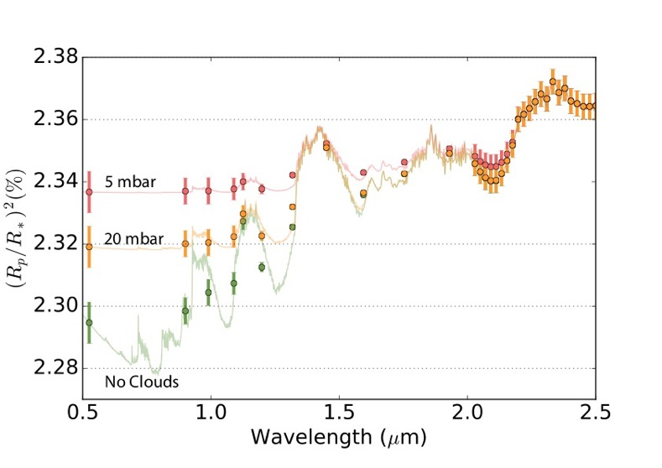
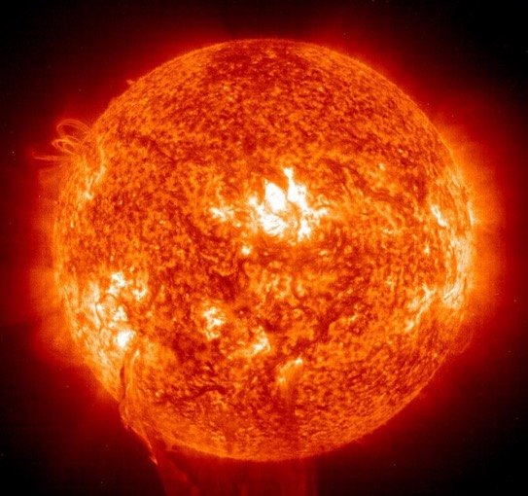
Spectres et nuages
science requirements: exoplanet radiation, molecular & cloud signatures, star activity
Simultaneous observations in the VIS and IR are needed
Paris – April 2018
Notes:
Add correlation VIS-IR star

Slide 26
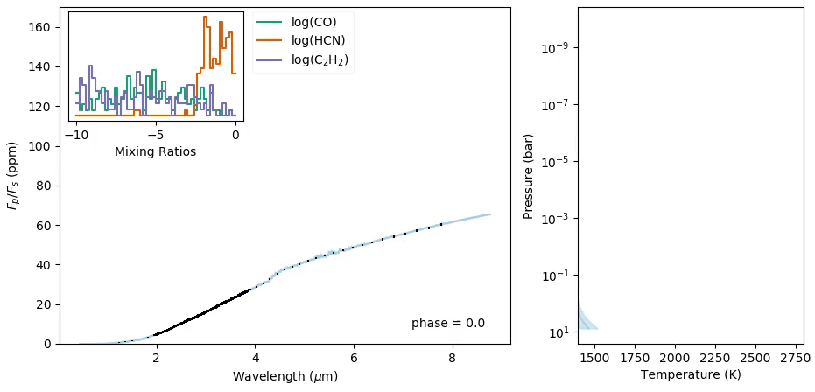

Instant & short-term variability
(Non)-equilibrium chemistry? Atmospheric circulation? Cloud pattern?
ARIEL phase-curve spectra, chemical composition & thermal profile Planet orbiting around the star
Paris – April 2018
Notes:
Add T distribution, check behaviour for phase curve. NEED MORE OF AN EXPLAINATION OF THE OBSERVATION TECHNIQUE HERE…

Slide 27
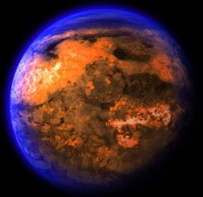
Comparison avec Spitzer & Hubble
…..
Super-Terre 55-Cnc-e,
Etoile G avec Kmag = 4.
ARIEL combinant 8 eclipses
ARIEL – ESA M4 Paris presentation

Slide 28
ARIEL en France
Pour la nouvelle phase :
France responsable du spectro AIRS 2-7.8 microns
Contributeurs principaux : IAP, CEA, IAS, LESIA
Lead ARIEL France, développement scientifique : JP Beaulieu (IAP)
Co-Lead ARIEL France, développement instrumental : PO Lagage (CEA)
Instrument scientist ARIEL (mission) : M. Ollivier (IAS)
Une équipe intégrée, compacte et dédiée pour préparer la mission.
Minimiser les interfaces, les risques, ne pas dupliquer les fonctions entre labos.
Instrument développé par une équipe intégrée CEA, IAS, LESIA.
Ouvert à la communauté pour l’exploitation scientifique.

Slide 29
Implication de l’IAP jusqu’au lancement 2028.
(Aujourd’hui, Beaulieu et Moneti.)
Activité lead IAP : 0.3 ETP
Scénario missions et scheduling (lead niveau consortium), 2020+, 0.5 ETP
(suite des activités des phases A d’EChO et ARIEL)
Simulation end to end de l’instrument, dès 2020, 0.5 ETP/an
Utilisation, upgrades, en support au développement instrumental.
Contribution segment sol, algorithmie, 2020, 0.5, 1, puis 2 ETP/an
(correction des systématiques, expertise IR + labélisation CNAP)
Exploitation scientifique :
Sur 8 ans développer une équipe dynamique pour être prêt à l ’exploitation d’ARIEL. (Simulation atmosphères de planètes, analyse JWST, etc)
Commencer à 0.5 ETP en 2020,
et monter en puissance pour être à 4+ ETP/an au lancement.
Ecole ARIEL (1 fois / an. 20+ étudiants/postdocs)
Admin, Communication, site web pro/outils + Outreach ARIEL/France.
Mutualiser les ressources pour ce type d’actions aussi nécessaire pour les autres missions spatiales ? (à discuter) (dès 2019) 0.5 ETP

Slide 30
L’équipe ARIEL
A great team, high TRL!
Lancement Juin 2028 !
Si Solar Orbiter est à l’heure…
Si Euclid est à l’heure…
Si Juice est à l‘heure....
Si Plato est à l’heure...
Si la mission F est à l‘heure...

Slide 31
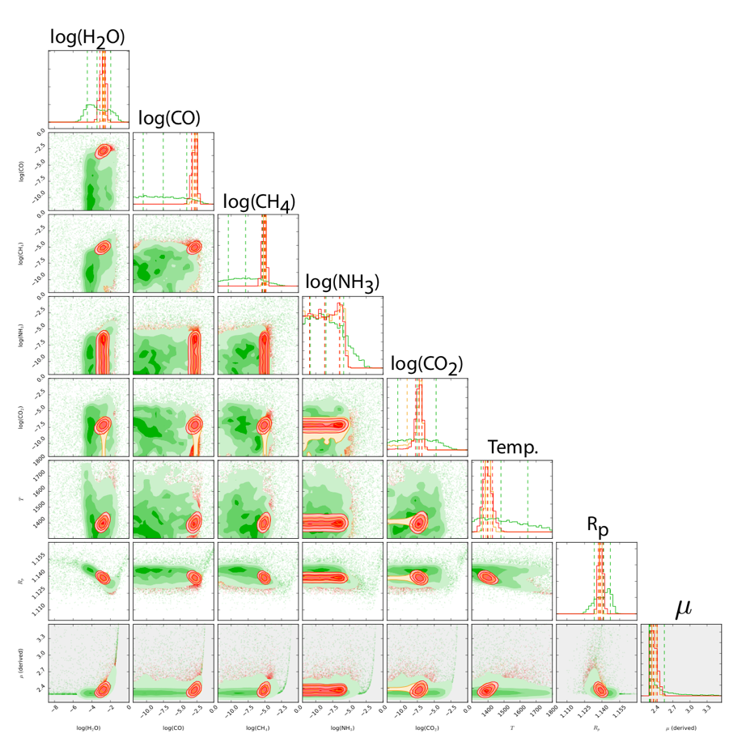
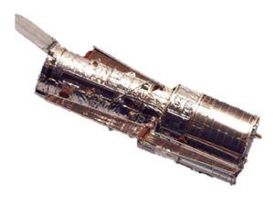
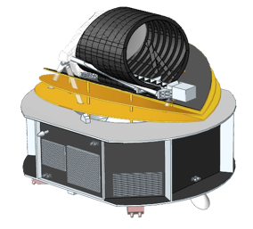
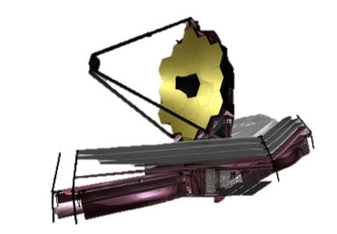
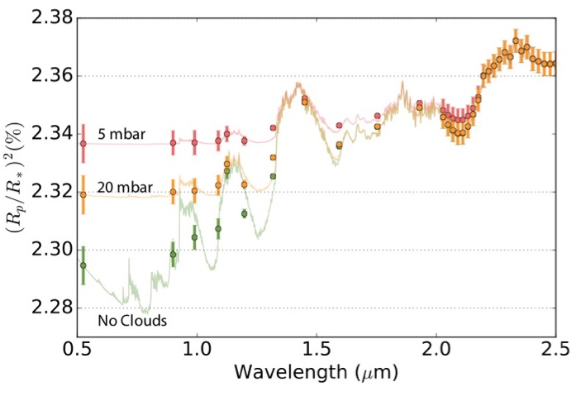
ARIEL optimal design & performances
ARIEL has similar performances to JWST for warm/hot planets around bright stars
Multiple JWST instruments are combined here
WFC3 limited wavelength range gives highly degenerate solutions
WFC3
ARIEL
JWST
Paris – April 2018

